Slide 1
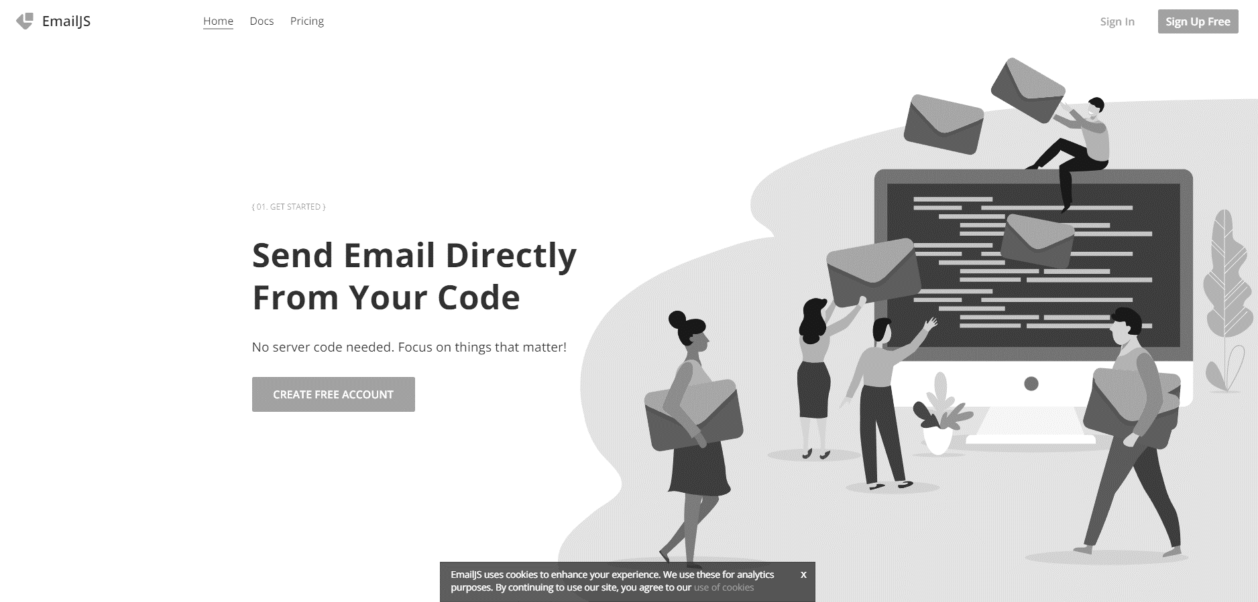
1
회원 가입
https://www.emailjs.com
1
EmailJS 홈페이지로 이동합니다.
2
Sign Up Free 버튼을 클릭해
회원 가입을 진행합니다.

Slide 2
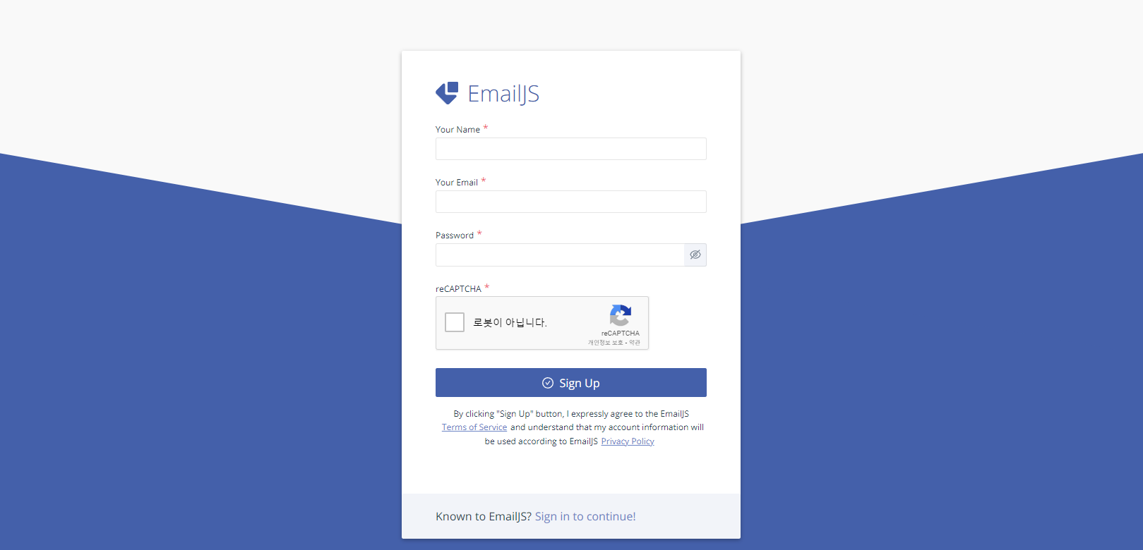
1
회원 가입
회원 가입 양식을 모두 채운 후, Sign Up 버튼을 클릭합니다.
이메일 주소는 Gmail로 작성해야합니다.

Slide 3
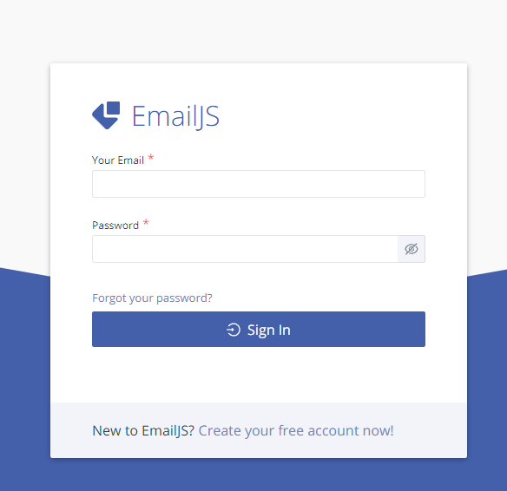
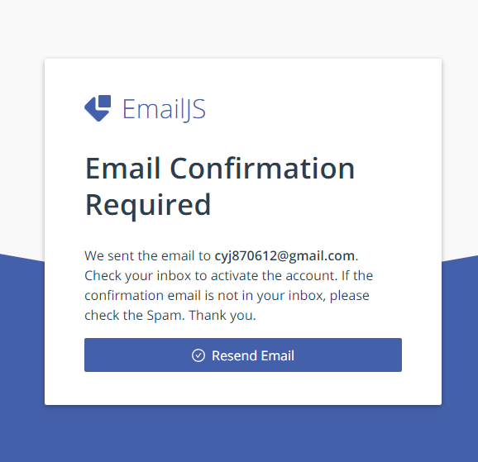
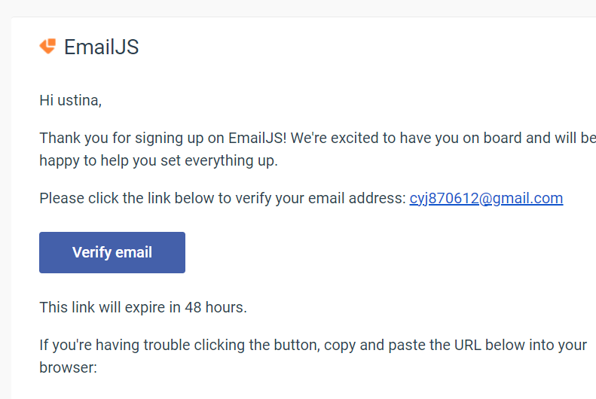
2
로그인과 이메일 인증
1
로그인을 진행합니다.
2
이메일 인증을 위해 Resend
Email 버튼을 클릭합니다.
3
가입할 때 작성한 홈페이지의 메일 함을 확인
하면, Email JS 에서 발송한 이메일 인증 메일을
확인할 수 있습니다. Verify email 버튼을 클릭해
인증을 완료합니다.

Slide 4
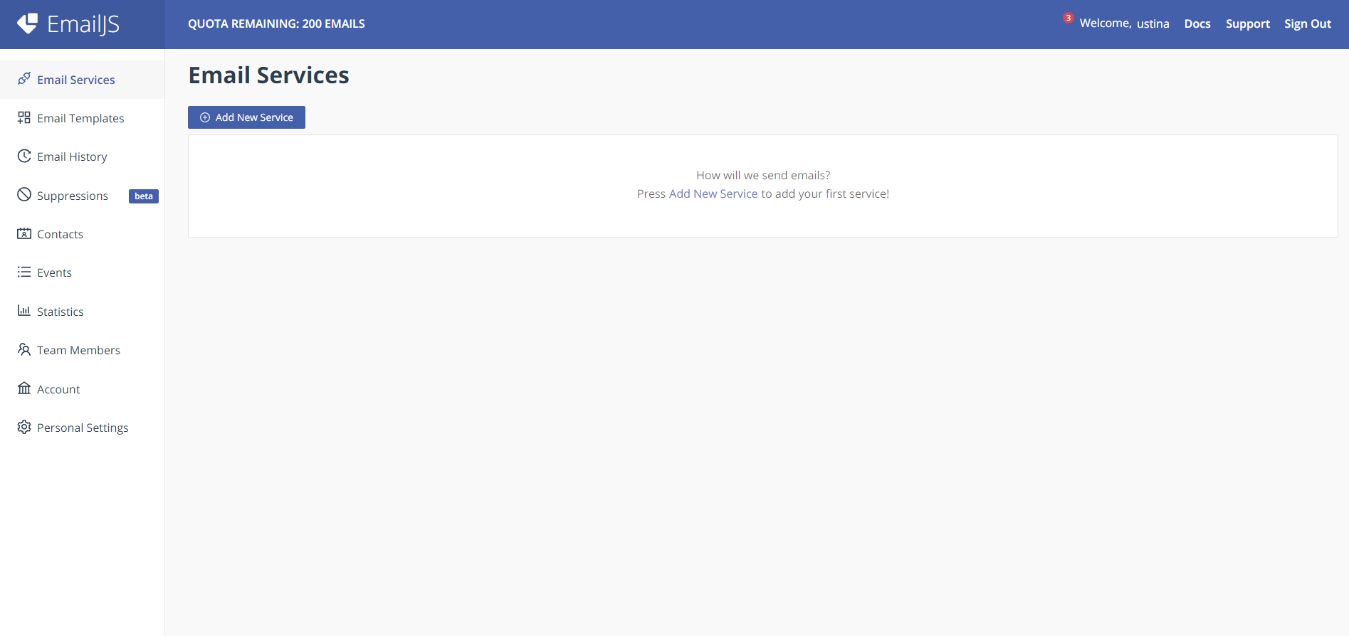
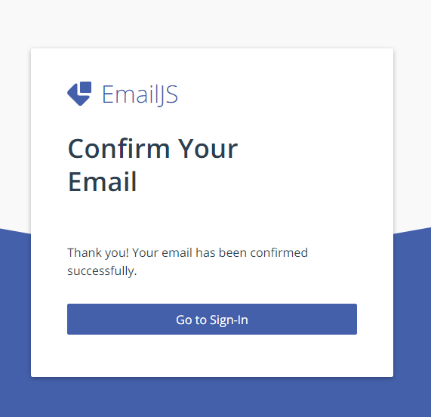
2
로그인과 이메일 인증
4
이메일 인증이 완료되면, 다시 로그인을 진행합니다.
5
로그인을 완료하면, 메인 화면이 등장합니다.

Slide 5
3
이메일 서비스 생성
이메일 서비스를 신청하기 위해 Add New Service 버튼을 클릭합니다.

Slide 6
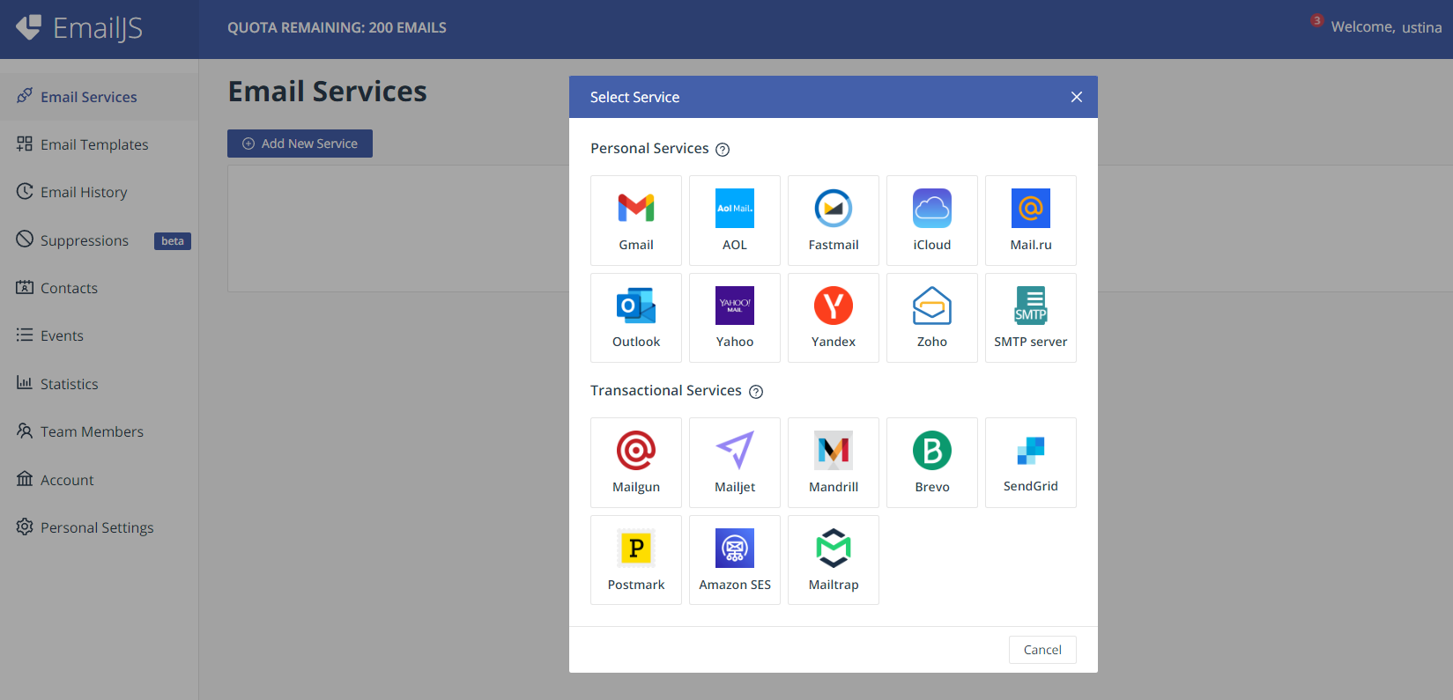
3
이메일 서비스 생성
서비스 종류는 Gmail 을 선택합니다.

Slide 7
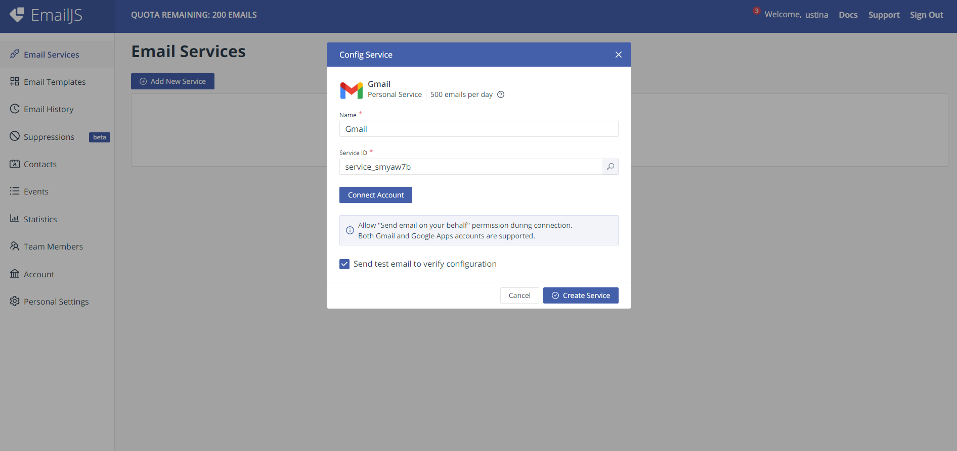
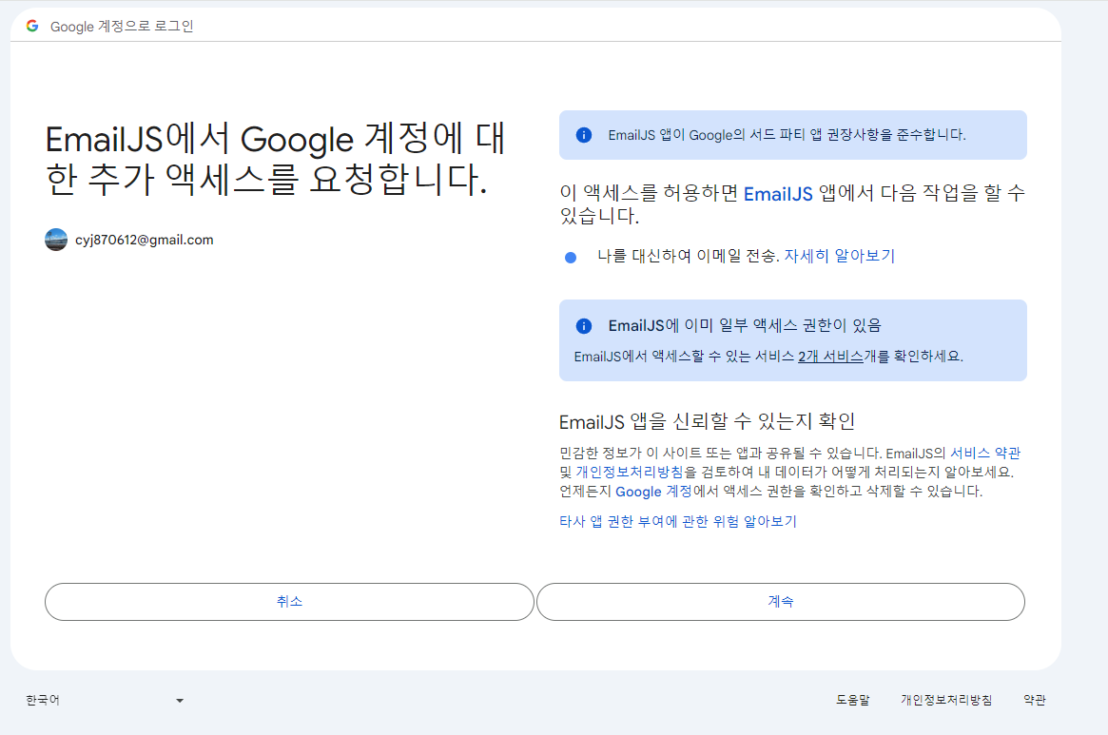
3
이메일 서비스 생성
Name은 자유롭게
작성합니다.
3
계정 인정을 진행할 때,
나를 대신하여 이메일 전송
체크박스를 반드시 선택합니다
1
2
Connect Account
버튼을 클릭해 계정
인정을 진행합니다.
4
Create Service 버튼을 클릭해 서비스 생성을 완료합니다.

Slide 8

3
이메일 서비스 생성
이메일 서비스 생성을 완료했습니다.

Slide 9

4
이메일 템플릿 생성
이메일 템플릿 생성을 위해 Create New Template 버튼을 클릭합니다.
1
2

Slide 10
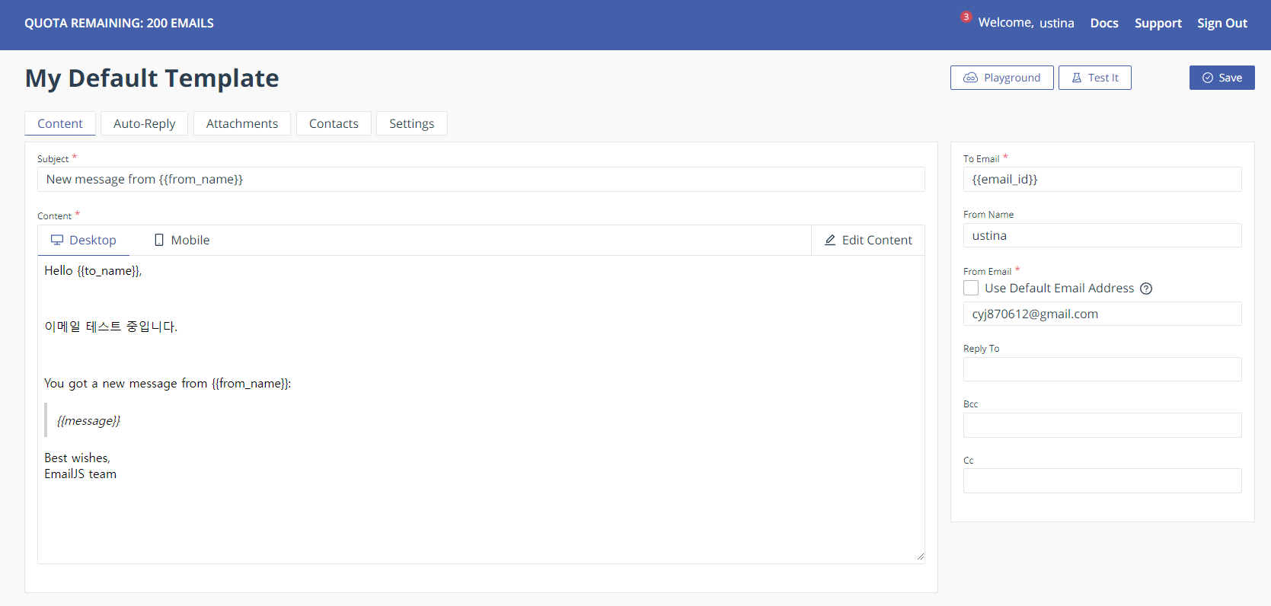

4
이메일 템플릿 생성
{ { } } 중괄호 두 개로 되어있는 변수는 차후에 코드에서 사용되는 중요한 데이터 입니다.
4
To Email: 기존에 작성된 내용을 지우고,
{ { email_id } } 로 작성합니다.
1
From Email: 체크박스를 해제하고 자신의 메일 주소를 다시 작성합니다.
2
Replay To: 기존에 작성된 내용을 지우고 빈 공백으로 남겨둡니다.
3

Slide 11
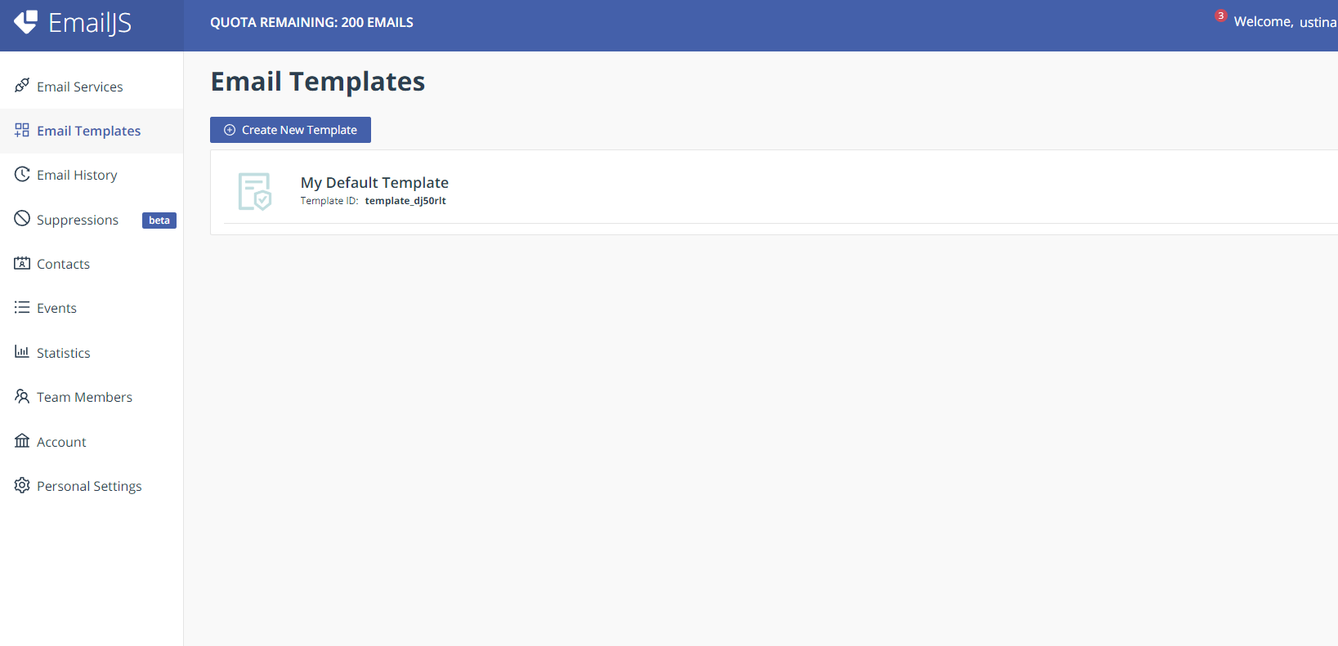
4
이메일 템플릿 생성
이메일 템플릿 생성을 완료했습니다.

Slide 12
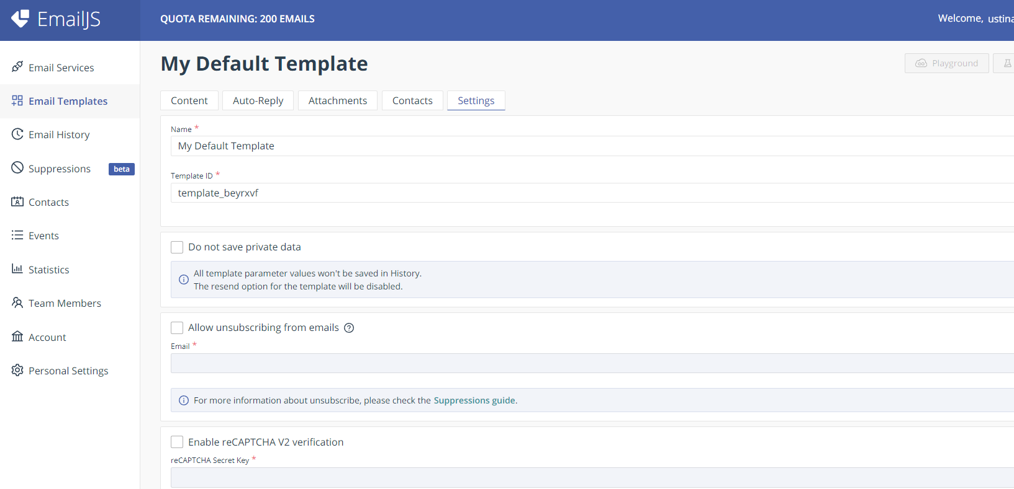
5
Template ID 확인방법
Email JS를 활용할 때 필요한 3가지 요소가 있습니다. ( Template ID, Service ID, Public Key )
1
2
3

Slide 13
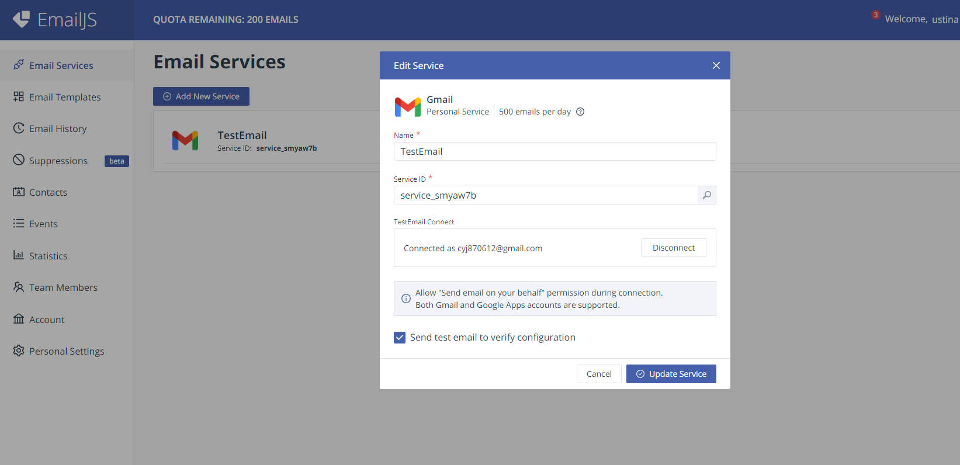
6
Service ID 확인방법
Email JS를 활용할 때 필요한 3가지 요소가 있습니다. ( Template ID, Service ID, Public Key )
1
2
3

Slide 14
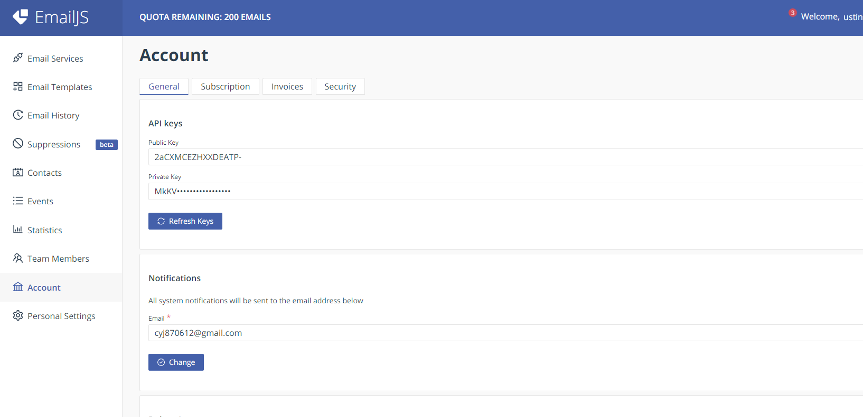
7
Public Key 확인방법
Email JS를 활용할 때 필요한 3가지 요소가 있습니다. ( Template ID, Service ID, Public Key )
2
1

